Slide 1
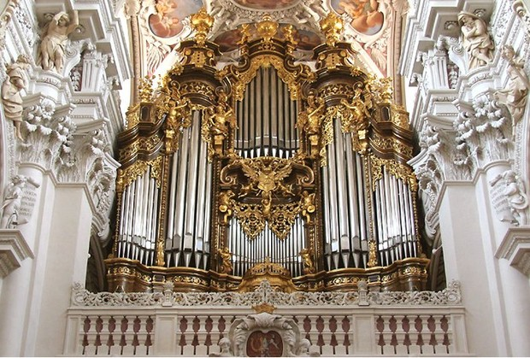
Органная музыка

Slide 2
Общие сведения
Орга́нная му́зыка (англ. Organ repertoire, фр. Musique d'orgue, нем. Orgelmusik) — музыка, предназначенная для исполнения на органе соло или в сопровождении каких-либо других музыкальных инструментов.
Поскольку духовой орган, этот общепризнанный «король инструментов», является одним из древнейших музыкальных инструментов во всей истории мировой культуры , то количество произведений, написанных для него, превышает таковое для любого другого музыкального инструмента.
Репертуарное богатство органной музыки объясняется ещё и тем важным обстоятельством, что на протяжении многих столетий орган являлся основным (а часто и единственным) музыкальным инструментом, который весьма активно использовался в церковно-богослужебной практике почти всех стран Западной Европы и Северной Америки.

Slide 3
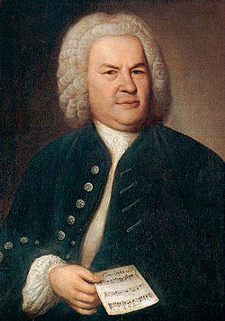
Композиторы, сочинявшие органную музык
Иоганн Себастьян Бах
Иоганн Себастьян Бах
Боэльман
Иоганнес Брамс
Франтишек Брикси
Антон Брукнер
Дитрих Букстехуде
Матиас Векман
Луи Вьерн
Шарль Мари Видор
Георг Фридрих Гендель
Александр Гильман
Зигфрид Карг-Элерт
Иоганн Людвиг Кребс
Жак Николя Лемменс
Ференц Лист
Винсент Любек
Феликс Мендельсон-Бартольди
Густав Адольф Меркель

Slide 4
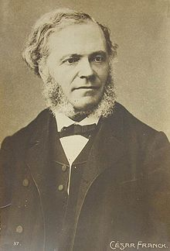
Сезар Франк
Оливье Мессиан
Вольфганг Амадей Моцарт
Сигизмунд фон Нейком
Джованни Палестрин
Иоганн Пахельбель
Генри Пёрселл
Макс Регер
Иоганн Адам Рейнкен
Камиль Сен-Санс
Микаэл Таривердиев
Габриэль Форе
Сезар Франк
Джироламо Фрескобальди
Иоганн Якоб Фробергер
Доменико Циполи
Микалоюс Константинас Чюрлёнис
Олег Янченко

Slide 5
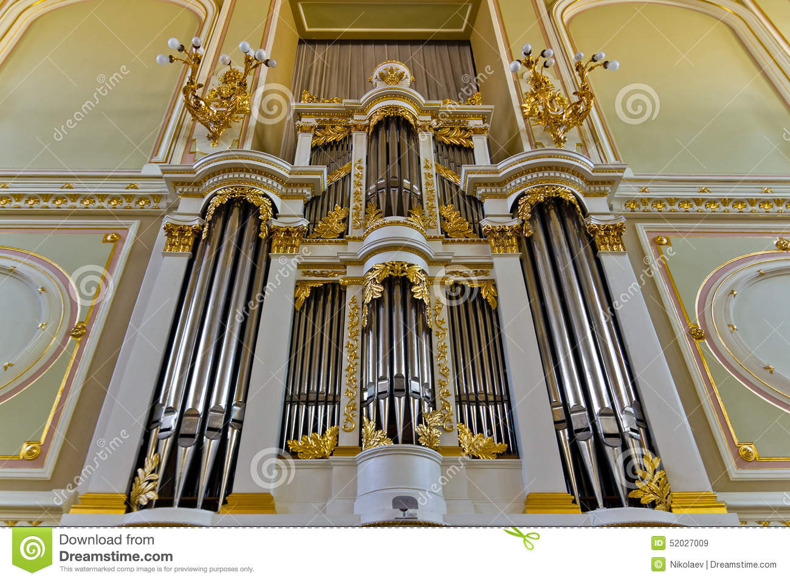
Интересный факт
Г. Риман считал, что родоначальником органа является древняя вавилонская волынка (XIX век до н. э.): "Мех надувался через трубку, а с противоположного конца находился корпус с дудками, имеющими, без сомнения, язычки и по несколько отверстий". - Риман Г. Катехизис истории музыки, ч. 1, М., 1896, с. 20).

Slide 6
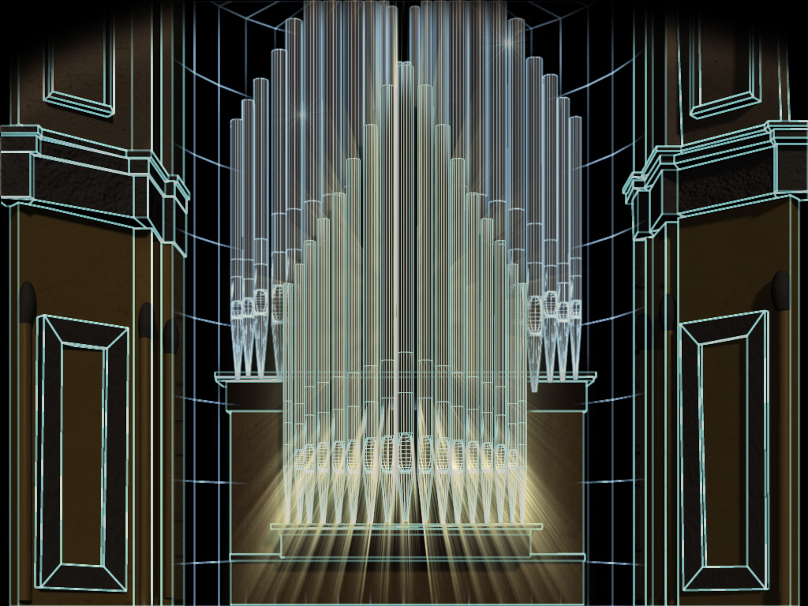
Спасибо за внимание

